Slide 1
K P M B
МИФЫ И РЕАЛИИ РАБОТЫ С КАНАЛОМ СОВРЕМЕННОЙ СЕТЕВОЙ РОЗНИЦЫ
Не пренебрегай врагами: они первыми замечают твои погрешности.
Антисфен

Slide 2
СОДЕРЖАНИЕ
Антология развития ритейла: прошлое, настоящее, будущее
Мировые и российские тенденции на рынке розничной торговли: сходства и противоречия мировой и отечественной практики
Мифы и реалии работы с каналом современной сетевой розницы
За «вход» в сеть всегда надо платить, и платить много
Сети выдвигают только тех закупщиков, у которых один ответ: «НЕТ»
Сети работают только с крупными поставщиками и производителями
Договор и процедура работы сетей сформирован таким образом, чтобы поставщик платил штрафы
Сети заставляют возить везде = нерентабельная логистика
Промо – бесполезная трата денег Поставщика, обязательная процедура сетей
СТМ – бездоходная повинность для поставщика, на которой зарабатывает только сеть
КАМ = «решала», если он ни с кем не знаком лично, успеха не видать

Slide 3
1.1. Антология развития ритейла: прошлое, настоящее будущее, тренды
Источник: Nielsen: Future of retail

Slide 4
1.2. Антология развития ритейла: эволюция корзины
Источник: Nielsen: Future of retail

Slide 5
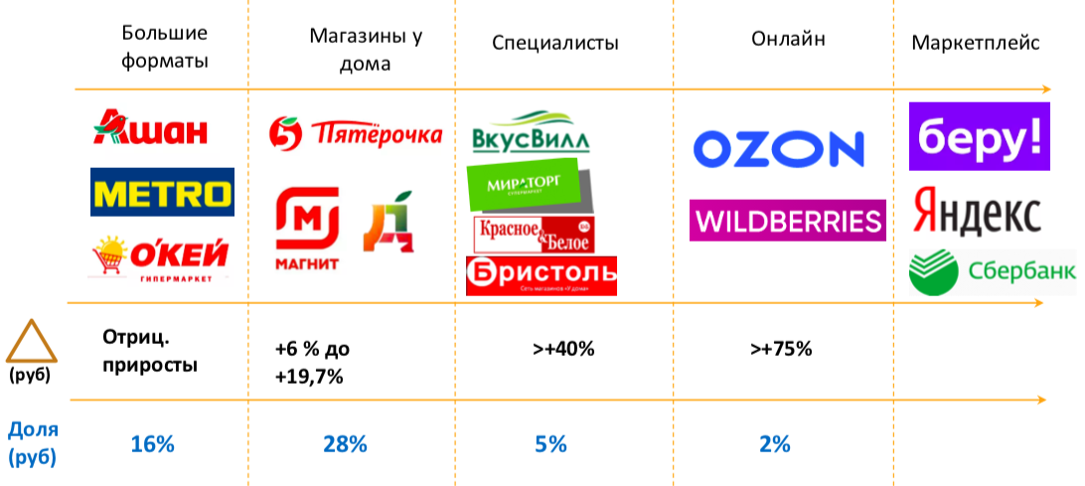
1.3. Антология развития ритейла: эволюция в лицах
Источник: Infoline, сайты компаний, 2018

Slide 6
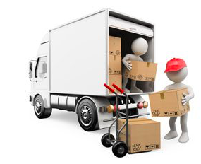
3. Мифы и реалии работы с каналом современной сетевой розницы
Сети выдвигают только тех закупщиков, у которых один ответ: «НЕТ»
Сети работают только с крупными поставщиками и производителями
Договор и процедура работы сетей сформирован таким образом, чтобы поставщик платил штрафы
За «вход» в сеть всегда надо платить, и платить много
Сети заставляют возить везде = нерентабельная логистика
Промо – бесполезная трата денег Поставщика, обязательная процедура сетей
СТМ – бездоходная повинность для поставщика, на которой зарабатывает только сеть
КАМ = «решала», если он ни с кем не знаком лично, успеха не видать

Slide 7
Спасибо за внимание!
117149,Москва, ул. Профсоюзная 56
Офис 1535
bma@kpmbcorp.com
+7 903 116 71 16

